Slide 1
기업의 핵심 준비 사항 및 관련 입법 동향
2022. 1.
정유철 변호사

Slide 2
안전보건 확보의무 이행을 위한 방안
[원칙과 기준] 대표이사가 안전보건 확보의무를 이행할 수 있는 조직, 보고체계, 프로세스, 시스템 마련 필요
중대재해처벌법상 안전보건확보의무
재해예방에 필요한 인력 및 예산 등 안전보건관리체계의 구축 및 그 이행에 관한 조치
재해 발생 시 재발방지 대책의 수립 및 그 이행에 관한 조치
중앙행정기관∙지방자치단체가 관계 법령에 따라 개선, 시정 등을 명한 사항의 이행에 관한 조치
안전∙보건 관계 법령에 따른 의무 이행에 필요한 관리상의 조치
중대재해처벌법
규정
경영
책임자
노동부 가이드북, 중대재해처벌법 해설서
고용노동부는 2021. 8. 29. 「중대재해처벌법」 제정에 따라 경영자(사업주 또는 경영책임자등)가 안전보건관리체계를 구축·이행할 때 고려해야 할 7가지 핵심 요소와 실행방법을 설명한 「산업재해 예방을 위한 안전보건관리체계 가이드북」 발표
고용노동부는 2021. 11. 17. 경영책임자등의 의미, 안전.보건 관계 법령의 예시, 안전보건관리체계 구축 관련 9개의 의무의 구체적인 이행방안 등에 대한 내용을 담은 중대산업재해 관련 해설서를 배포
노동부
가이드북,
중대재해처벌법
해설서
고용노동부
특별감독
노동부 안전보건관리체계 특별감독
[추가 고려 사항]
산안법상 대표이사 안전보건계획
1) 안전 및 보건에 관한 경영방침, 2) 안전∙보건관리 조직의 구성∙ 인원 및 역할, 3) 안전∙보건 관련 예산 및 시설 현황,
4) 전년도 활동실적 및 다음 연도 활동계획
중대재해처벌법 시행을 앞두고 안전보건관리체계에 대한 감독 실시
1) 대표이사, 경영진의 안전보건관리에 대한 인식∙리더십, 2) 안전관리 목표, 3) 인력∙조직/예산 집행 체계, 4) 위험요인 관리체계, 5) 종사자 의견 수렴, 6) 협력 업체 안전보건관리역량 제고

Slide 3
안전보건 확보의무의 구체적 내용 (중대재해처벌법 시행령)
번호 | 조치 내용
1 | 안전보건관리체계의 구축 및 그 이행에 관한 조치
① | 안전보건 목표와 경영방침 설정
② | 안전보건 전담조직 구성(상시근로자 500명 이상이거나 시공능력 200위 이내 건설회사의 경우)
③ | 유해·위험요인을 확인·개선하는 업무처리절차 마련 및 반기 1회 이상 점검 후 필요 조치 이행(산안법상 위험성 평가 실시로 갈음 가능)
④ | 재해예방에 필요한 안전보건에 관한 인력·시설·장비 구비, 유해·위험요인 개선 등을 갖추기에 필요한 예산 편성 및 집행
⑤ | 안전보건관리책임자 등에게 필요한 권한·예산 부여, 업무 수행 충실성 평가기준 마련 및 반기 1회 이상 평가·관리
⑥ | 산안법상 요구되는 수 이상의 전문인력 배치 및 겸직 시 고용노동부 고시 기준에 따른 업무 수행시간 보장
⑦ | 종사자 의견 청취 절차 마련, 반기 1회 이상 종사자 의견 청취하여 재해 예방 필요시 개선방안 마련·이행 여부 점검 및 조치(산안법상 산업안전보건위원회 또는 협의체를 통해 가능)
⑧ | 중대산업재해 발생 급박 위험 또는 발생에 대비하여 매뉴얼 마련 및 반기 1회 이상 조치 여부 점검
⑨ | 도급, 용역, 위탁 시 안전보건 확보를 위한 기준과 절차 마련 및 반기 1회 이상 이행 점검
2 | 재해 발생 시 재발방지 대책의 수립 및 그 이행에 관한 조치
3 | 중앙행정기관·지방자치단체가 관계 법령에 따라 개선, 시정 등을 명한 사항의 이행에 관한 조치
4 | 안전·보건 관계 법령에 따른 의무이행에 필요한 관리상의 조치
① | 반기 1회 이상 안전보건관계법령의 의무이행 상황 점검결과를 보고받을 것(전문기관에 점검 위탁 가능)
② | 불이행 보고 시 인력배치, 예산편성·집행 등 필요한 조치
③ | 반기 1회 이상 안전보건교육 의무이행 상황 점검결과를 보고받을 것
④ | 불이행 보고 시 이행 지시, 예산 확보 등 필요한 조치

Slide 4
경영책임자 규정의 역할
* 중대재해를 예방하기 위한 전사적인 시스템의 구축.
* 만에 하나, 중대재해가 발생한 경우에도 ‘경영책임자가 안전보건 확보의무를 충실히 하였음을 입증함으로써 면책 기대’
1
중대재해 예방 및 대응 규정 :
중대재해 처벌법의 내용에 따른 중대재해 예방/대응 master 규정
2
작업 중지 및 중대산업재해 대응 규정 : 재해 발생의 위험이 높은 상황 및 실제 재해가 발생한 상황에 대한 대응 규정
3
업체 선정 및 관리 매뉴얼 : 협력업체의 선정 및 관리에 관한 매뉴얼

Slide 5
안전보건 관리체계 확보를 통한 기대 효과
조직 진단 및 개선
안전보건전담조직
및 CSO 직책 신설
안전보건경영위원회 신설
규정/지침/가이드라인 등
경영책임자의 중대재해 예방 의무 및 대응 절차 등에 관한 규정
안전보건경영위원회 규정
계약상대자 및 협력업체
관리 매뉴얼
작업중지 및 중대산업재해
대응 지침
기대 효과
중대재해 사전 예방
만에 하나, 중대재해가
발생한 경우에도
‘경영책임자가 안전보건
확보의무를 충실히 하였음을 입증함으로써 형사책임 감면 기대’

Slide 6
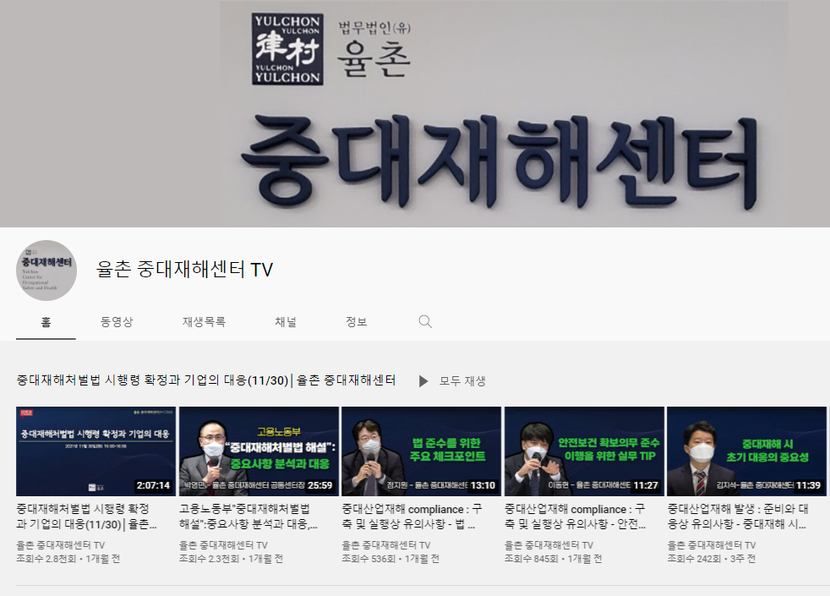
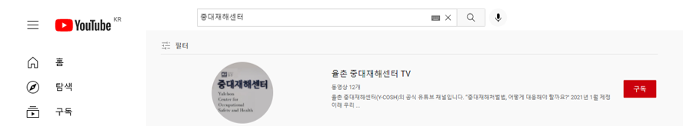

율촌 중대재해센터 TV
https://www.youtube.com/channel/UCw7zOv30Rol69URiwAsyRAw/featured
[ 채널 설명]
율촌 중대재해센터(Y-COSH)의 공식 유튜브 채널입니다. “중대재해처벌법, 어떻게 대응해야 할까요?" 2021년 1월 제정 이래 우리 생활과 밀접한 주제가 된 중대재해처벌법, 중대산업재해, 중대시민재해, 그리고 산업안전 전반에 걸쳐 전문적이고, 유용한 법률정보를 '율촌 중대재해 센터 TV'에서 영상으로 만나보실 수 있습니다. 법 해설과 정부 정책 등 중대재해처벌법 관련한 다양한 콘텐츠를 각 분야 전문가들이 직접 설명합니다.
*율촌 중대재해센터 TV는 일반적인 정보제공 목적으로 만들어진 것으로 이에 포함된 내용은 공식적인 견해나 구체적인 사안에 관한 법률의견이 아님을 알려드립니다.
※ ‘율촌 중대재해센터 TV’는 YouTube (https://www.youtube.com) 에서 ‘중대재해센터’ 또는 ‘율촌 중대재해센터’로 검색

Slide 7
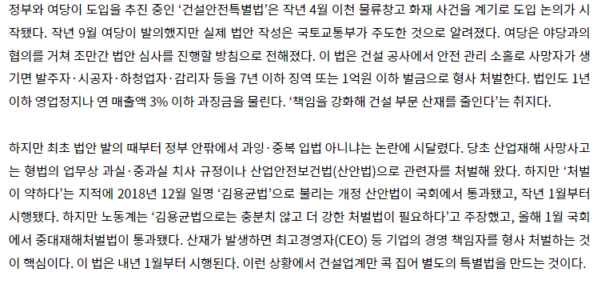
관련입법동향(건설안전특별법안)

Slide 8
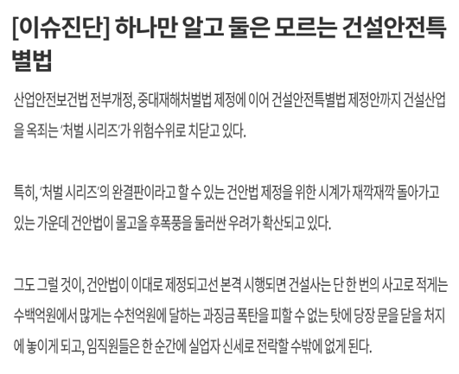
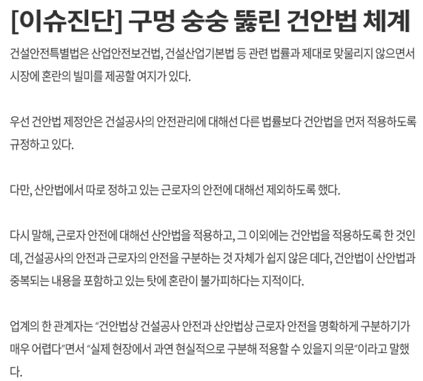
건설안전특별법의 등장

Slide 9
건설안전특별법안 입법 현황
건설안전특별법이란?
  국토교통부의 통계에 따르면, 매년 400명 이상의 건설업 사고사망자가 발생 중임. 영국 미국 등 해외 선진국은 전체 산업재해 사고사망자 중 건설업이 차지하는 비중이 20% 수준이나, 우리나라는 건설업 사고사망자가 50% 이상을 차지하고 있음
  건설공사는 발주자가 설계사, 시공사, 감리자 등을 선정하고, 공사목적물이 다양하며(건축물, 교량, 하천 시설물 등), 현장에서 다수의 건설사업자가 동시에 작업을 실시하고, 현장에서 작업하는 근로자도 수시로 바뀌는 등, 다른 산업과 작업환경적 차이가 있음
  이에 건설공사 주체별로 권한에 상응하는 안전관리책임을 부여하고, 책임을 소홀히 하여 인명피해가 발생하는 경우 합당한 책임을 지도록 하여 현장의 근로자들에게 안전한 작업환경을 제공하고자 하는 목적으로, “건설안전특별법안”이 발의됨
건설안전특별법안 입법 현황
  2020. 09. 11. 김교흥 의원 등 13인 건설안전특별법안 발의
  2021. 06. 16. 김교흥 의원 등 36인 건설안전특별법안 재발의 (중대재해처벌법과 중복되는 내용이 많다는 지적을 반영)

Slide 10
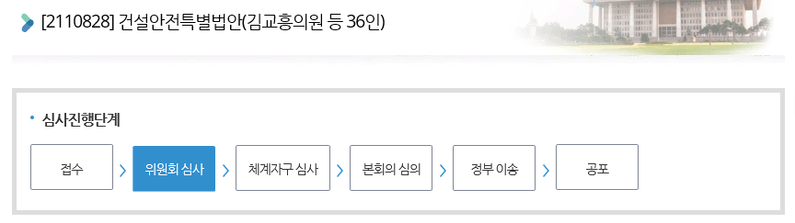
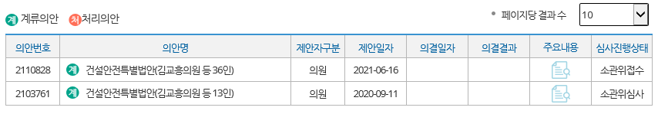
건설안전특별법안 입법 진행 현황

Slide 11
건설안전특별법의 목적과 의의
재발의된 건설안전특별법안의 제안이유 中 일부 발췌
(중략) 특히, 건설현장에서 발생하는 사고를 줄이기 위해서는 발주자, 시공자 등 상대적으로 권한이 큰 주체가 그에 상응하는 책임을 져야 함에도, 실제 사고로 인한 책임은 상대적으로 권한이 작은 하수급 시공자와 건설종사자들이 지는 경향이 있음
이에, 발주자는 적정한 공사비용과 공사기간을 제공하며 시공자가 안전관리를 책임지도록 하는 등 건설공사 참여자별로 권한에 상응하는 안전관리 책임을 부여하고 이를 소홀히 하여 건설사고가 발생하는 경우 합당한 책임을 지도록 하며, 사고손실 대가가 예방비용 보다 크다는 인식을 확산하여 안전관리에 우선적 투자를 유도함으로써 건설공사 특수성에 맞게 안전한 작업환경을 조성하여 건설사고 위험성을 낮추려는 것임
건설안전특별법안의 가장 큰 목적은,
건설현장의 궁극적 의사결정권자인 발주자와 시공사, 감리사 등 권한이 큰 주체로 하여금
사고에 대한 책임을 부담하게 하는 것

Slide 12
건설안전특별법안의 주요내용
01
02
03
발주처, 시공사, 감리사 등 주요 결정권자의 책임 부담 근거를 명확히함
사망사고에 대한
영업정지,
과징금, 벌금
과징금의 한도는
관련업종 매출액의 3%
적정한 공사기간과 비용 제공의무 (안 8조)
안전자문사를 통한안전관리의무의 내용에 대한 인식 (안 제10조)
안전관리 의무를 소홀히 하여 사람을 사망에 이르게 한 건설사업자, 건설엔지니어링사업자, 건축사에 대한 영업정지, 과징금, 벌금 부과 (안 제34조, 35조, 제39조)
과징금의 한도를, 당해공사 계약금액이 아닌, 관련업종 매출액의 3%로 정함 (안 제35조)

Slide 13
건설안전특별법안의 주요내용 및 시사점
건설안전특별법안에 따른 영업정지, 과징금 등의 제재는 “사람을 사망에 이르게 한 경우”에 적용됨
건설안전특별법안에 따른 과징금은
“관련 업종 분야 매출액”에 100분의 3을 곱한 금액을 초과하지 아니하는 범위 내에서 부과 가능
이에 대해서는 “관련 업종 분야 매출액”을 기준으로 하는 것은 지나치게 과도하고 부적절하므로,
과징금의 기준을 “계약금액”의 “100분의 1” 수준으로 조정하거나 절대적인 상한액을 설정하여야 한다는 지적이 있음
실제로 최근 10년 간 건설업 영업이익률 평균이 3.79%인 점을 감안하면, 현 법안대로라면 영업이익을 모두 회수당하는 것과 마찬가지 결과에 이르게 됨
산업안전보건법 강화에 이어 중대재해처벌법 시행, 그리고 건설안전특별법안에 이르기까지 건설 안전에 대한 규제의 강도가 점점 거세지면서, 건설업계 전반에 사전 Compliance의 필요성이 강화되는 중

Slide 14
[별첨] 건설안전특별법안의 주요내용
제8조(건설현장의 안전을 위한 업무 수행 등)
① 발주자는 설계자등이 건설현장의 안전을 우선적으로 고려하여 설계ㆍ시공ㆍ감리 업무를 수행할 수 있도록 적정한 기간과 비용을 제공하여야 한다. 이 경우 발주자는 제11조제1항에 따른 설계자의 업무를 고려하여 설계자등에게 적정한 기간과 비용을 제공하여야 한다.
② 발주자는 연면적이 3백제곱미터 이상인 건축물 등 대통령령으로 정하는 건설공사의 경우 제11조제1항에 따라 설계자가 산정한 공사기간 및 공사비용이 적정한지에 대하여 다음 각 호의 구분에 따라 심의나 검토의견을 받아야 한다. (후략)
발주자가 설계, 시공, 감리자가 안전을 '우선적으로' 고려하여 업무를 수행하는데 필요한 '적정' 공사기간와 공사비용을 제공하도록 한 뒤, 그 ‘ '적정함’에 대해서는 외부의 심의나 검토를 받도록 함

Slide 15
[별첨] 건설안전특별법안의 주요내용
제10조(안전자문사 선임)
① 발주자는 건설공사를 안전하게 수행하기 위하여 발주자에게 자문할 수 있는 전문가(이하 “안전자문사”라 한다)를 다음 각 호의 자 중에서 선임할 수 있다.
② 발주자가 제1항에 따라 안전자문사를 선임하는 경우 안전자문사로부터 자문 받은 사항을 인지하고 있음을 서명하고 건설공사 착공(건설공사 현장의 부지 정리 및 가설사무소의 설치 등의 공사 준비는 제외한다. 이하 같다) 전에 인허가기관의 장에게 제출하여야 한다. 다만, 발주자가 발주청인 경우 서명한 내용의 확인서를 제출하지 아니하여도 해당 사항을 인지하고 있는 것으로 본다.
발주자로 하여금 안전보건에 있어서 어떠한 사항을 발주자가 유의해야 하는지를 자문 받도록 하여,
자문 받은 부분에 대한 책임을 회피하기 어렵도록 함

Slide 16
[별첨] 건설안전특별법안의 주요내용
제15조(시공자의 시공단계에서의 안전관리의무)
① 시공자는 다수 공종의 사업자가 공통적으로 사용하는 안전난간, 추락방호망 등 국토교통부령으로 정하는 안전시설물을 직접 설치하여야 한다.
② 건설공사 현장이 복수의 시공자로 구성된 경우 다음 각 호의 자가 시공자의 안전관리의무를 이행하여야 한다.
1. 도급받은 건설공사의 범위가 명확히 구분되는 경우: 해당 범위를 담당하는 시공자
2. 도급받은 건설공사의 범위가 명확히 구분되지 아니한 경우: 해당 건설공사를 도급받은 모든 시공자
공사구간이 명확히 구분되는 분담이행방식은 해당 구간의 원수급인이 책임지고 수행하고,
명확히 구분되지 않는 공동이행방식은 공사를 도급받은 모든 시공사가 책임지고 수행하도록 함

Slide 17
[별첨] 건설안전특별법안의 주요내용
제34조(영업정지)
① 지방자치단체의 장은 건설사업자가 제12조제1항 및 제2항, 제15조제1항부터 제5항까지, 제16조제1항 및 제17조제6항에 따른 안전관리의무를 위반하여 사망자가 발생하거나 제20조에 따른 안전관리계획을 이행하지 아니하여 사람을 사망에 이르게 한 경우 1년 이내의 기간을 정하여 건설사업자 영업의 전부 또는 일부 정지를 명할 수 있다. 이 경우 지방자치단체의 장은 국토교통부장관의 의견을 들어야 한다.
② 지방자치단체의 장은 건설엔지니어링사업자가 제11조제1항 및 제2항에 따른 설계자의 안전관리의무(제12조제1항 및 제17조제1항에 따른 검토가 완료되기 전 설계자의 업무에 한정한다) 또는 제17조제1항, 제3항에서부터 제5항까지 및 제7항에 따른 감리자의 안전관리의무를 위반하여 사람을 사망에 이르게 한 경우 1년 이내의 기간을 정하여 영업의 전부 또는 일부 정지를 명할 수 있다. 이 경우 지방자치단체의 장은 국토교통부장관의 의견을 들어야 한다.

Slide 18
[별첨] 건설안전특별법안의 주요내용
제34조(영업정지)
③ 지방자치단체의 장은 「건축사법」 제7조에 따른 건축사가 제11조제1항 및 제2항에 따른 설계자의 안전관리의무(제12조제1항 및 제17조제1항에 따른 검토가 완료되기 전 설계자의 업무에 한정한다) 또는 제17조제1항, 제3항에서부터 제5항까지 및 제7항에 따른 감리자의 안전관리의무를 위반하여 사람을 사망에 이르게 한 경우 1년 이내의 기간을 정하여 영업의 전부 또는 일부 정지를 명할 수 있다. 이 경우 지방자치단체의 장은 국토교통부장관의 의견을 들어야 한다.
제35조(과징금)
① 지방자치단체의 장은 제34조제1항부터 제3항까지에 따라 영업정지를 명하는 경우에는 영업정지를 갈음하여 대통령령으로 정하는 관련 업종․분야 매출액에 100분의 3을 곱한 금액을 초과하지 아니하는 범위에서 과징금을 부과할 수 있다. 이 경우 지방자치단체의 장은 국토교통부장관의 의견을 들어야 한다.

